Slide 1
Комбінації многогранників і кулі
Алгебра та Геометрія – єдині країни,де панують тиша і мир.
Аньєзі Марія Гаетана
Жукова
11-А

Slide 2
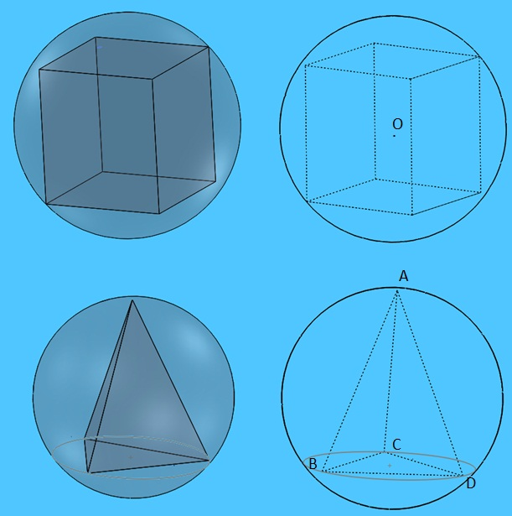
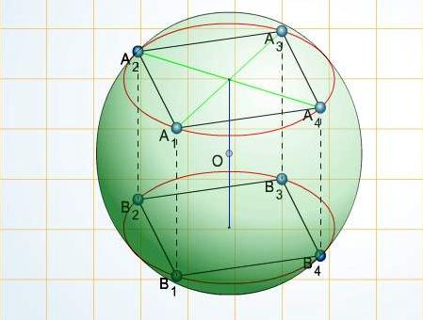
Куля називається описаною навколо многогранника, якщо всі вершини многогранника лежать на поверхні кулі (сфери). В цьому випадку многогранник називають вписаним в кулю. Центр кулі, описаної навколо многогранника, рівновіддалений від всіх його вершин, тобто є точкою перетину площин, проведених через середини ребер многогранника (призми, піраміди) перпендикулярно до них. Відстань від центра кулі до вершини многогранника — його радіус.

Slide 3
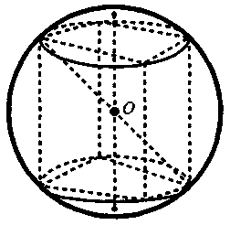
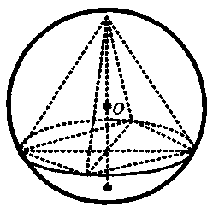
Не кожний многогранник можна вписати в кулю, оскільки не кожний мно­гокутник можна вписати в коло. Однак, якщо на­вколо деякого многогранника можна описати кулю, то вона єдина. Її центром є спільна точка перпендикулярів до площин граней, що прове­дені з центрів описаних навколо граней кіл. А така точка може існувати лише єдина (або не існу­вати жодної).

Slide 4
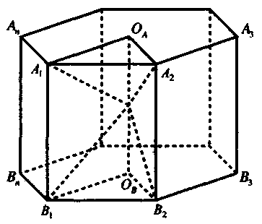
Приклад
Навколо будь-якої правильної призми М = А₁А₂А₃...А_{n}В₁В₂В₃...B_{n} (А₁А₂А₃...А_{п} і В₁В₂В₃...В_{п} – основи призми) можна описати кулю, причому її центр О є серединою відрізка О_{A}О_{В}, що сполучає центри основ призми.
Доведення
Прямокутні трикутники ОО_{A}A₁, ОО_{A}А₂, ..., OO_{B}B₁, ОО_{В}В₂ ... рівні між собою (за двома катетами), тому точка О рівновіддалена від вершин призми. (Той факт, що вказані трикутники прямокутні, випливає з пара­лельності відрізка О_{A}О_{B} бічним ребрам призми: ос­кільки ці ребра перпендикулярні до площин основ, то і відрізок О_{A}О_{В} перпендикулярний до них.)

Slide 5
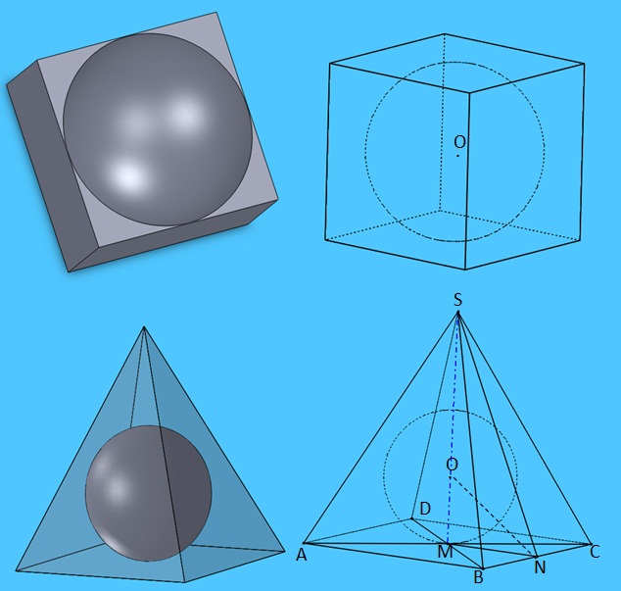
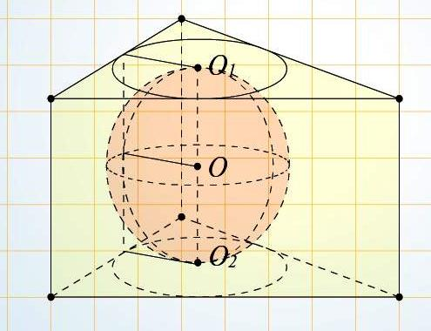
Куля називається вписаною в многогранник, якщо всі грані многогранника дотикаються до кулі. Многогранник у цьому випадку називається описаним навколо кулі (сфери). Центр кулі, вписаної у многогранник, рівновіддалений від всіх його граней. Він є точкою перетину півплощин, проведених через ребра двогранних кутів, утворених двома суміжними гранями, які поділяють цей кут навпіл. Відстань від центра кулі до граней — його радіус.

Slide 6
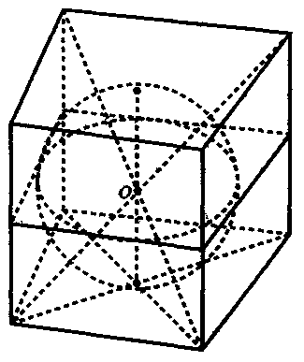
Не в кожний мно­гогранник можна вписати кулю (наприклад, серед пря­мокутних паралелепіпедів описаним навколо кулі може бути лише куб).

Slide 7
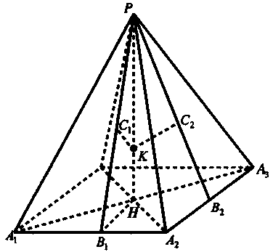
Приклад
У будь-яку правильну піраміду М = РA₁A₂A₃...A_{n} можна вписати кулю, причому її центр О належить осі піраміди РН.
Доведення
Розглянемо точку К, яка є перетином висоти піра­міди РН з бісектрисою кута РВ₁Н.
З цієї точки К опустимо перпендикуляри КС₁, КС₂, ... на апофеми РВ₁, РВ₂, ... . Тоді легко бачи­ти, що КН = КС₁ = КС₂ = ... .
Позначимо довжину цих відрізків через r і роз­глянемо кулю з центром у точці К і радіусом r. Ос­кільки її радіус КН перпендикулярний до основи піраміди, то основа дотикається до кулі. Далі кожна з площин РНВ₁, РНВ₂, ... перпендикулярна до відпо­відної сторони основи А₁А₂, А₂А₃, ... , а тому і до відповідної бічної грані РА₁А₂, РА₂А₃, ... . За побудо­вою радіуси КС₁, КС₂, ... перпендикулярні до відпо­відних апофем РВ₁, РВ₂, ... , а оскільки вони лежать у перпендикулярних до бічних граней площинах РНВ₁, РНВ₂, ... , то ці радіуси перпендикулярні і до самих бічних граней:
KC₁ РА₁А₂, КС₂ РА₂А₃, ... .
Отже, і бічні грані піраміди дотикаються до роз­глянутої кулі. Тому вказана куля (з центром О, що збігається з точкою К, і радіусом r) вписана в пірамі­ду — сформульоване твердження доведено.

Slide 8
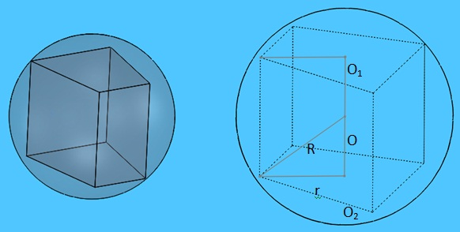
Кулю можна описати навколо призми, тільки якщо вона пряма і її основа є прямокутником, вписаним в коло. Центр кулі, описаної навколо прямої призми, лежить на середині висоти призми, яка з'єднує центри кіл, описаних навколо основ призми.
O – центр кулі; R – радіус кулі; O1O2 – висота призми; r – радіус кола, описаного навколо основи призми

Slide 9
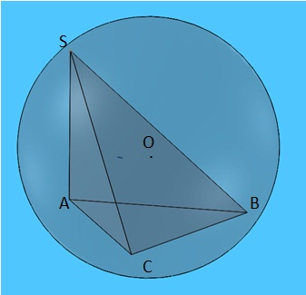
Куля називається описаною навколо піраміди, якщо всі вершини піраміди лежать на поверхні кулі. O – центр описаної кулі; AO1= BO1= CO1= SO1=Rопис. кулі

Slide 10
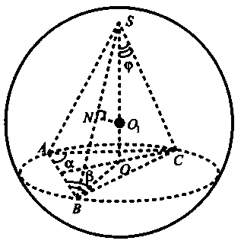
Задача
В основі піраміди лежить трикутник з кутами і і площею S. Усі бічні ребра піраміди утворюють з її висотою кут . Знайти площу по­верхні кулі, описаної навколо піраміди. Обчислити, якщо S = 36 см², = 60º, = 30º, = 45°.

Slide 11
Розв’язок
Нехай SАВС — дана піраміда, S_{ABC} = S, САВ = , СВА = . Проведемо висоту SO піраміди. Тоді АSO = ВSO = СSO = . Нехай О₁ - центр кулі, описаної навколо піраміди.
Площу поверхні кулі (сфери) знаходимо за форму­лою:
S_{сф} = 4 R², де R = O₁S — її радіус.
Покажемо, що центр кулі лежить на прямій SO. Прямокутні трикутники АSО, ВS0, СSО мають спільний катет SO і рівні гострі кути. Тому ∆АSO = ∆ВSO = ∆СSО, звідки випливає, що ОА = ОВ = ОС, тобто точка О є центром кола, описаного навколо трикутника АВС. Оскільки О₁А = О₁В = О₁С = R, то проекції похилих О₁А, О₁В і O₁С на площину АВС рівні між собою.
Це означає, що проекція точки О₁ на площину АВС рівновіддалена від точок А, В і С, тобто цією проек­цією є точка О. Оскільки проекціями точок S і О₁ на площину АВС є одна і та сама точка О, то О₁ нале­жить SO. Оскільки відстані від точки О₁ до кінців ребер піраміди рівні між собою, то центр кулі, описа­ної навколо даної піраміди, є точкою перетину пря­мої, що містить висоту піраміди, з площиною, яка перпендикулярна до одного з бічних ребер і прохо­дить через його середину.

Slide 12
Нехай R = O₁S = х. З точки О₁ проведемо перпен­дикуляр O₁N до ребра SВ. З трикутника O₁SN:
SN = О₁Sсоs = x соs .
Оскільки О₁А = О₁В, то SN = NB, а тому
SВ = 2SN = 2хсоs .
З прямокутного трикутника SОВ:
ОВ = SB sіn = 2х соs sіn = х sіn2 .
За наслідком з теореми синусів для трикутника АВС:
АС = 2x sin2 sin ,
ДС = 2x sin2 sin .
Тоді: S = S_{ABC} = АС∙ВСsin(180° – – ) =
= 2хsin2 sin ∙2xsin2 sin sin( + ) = 2x² sin²2 sin sin sin( + ), звідки .
Отже, S_{сф} = 4 R² = 4 x² .
Якщо S = 36 см², = 60º, = 30º, = 45°, то матимемо:
S_{сф} = 96 (см²).
Відповідь. ; 96 см²

Slide 13
Запитання для закріплення
Чи правильно, що навколо призми можна опи­сати кулю тоді і тільки тоді, коли призма пряма і навколо основи призми можна описати коло?
Чи можна описати кулю навколо правильної n-кутної призми?
Чи правильно, що центр описаної кулі є сере­диною відрізка, який сполучає центри кіл, описаних навколо основ призми?
Чи завжди центр описаної кулі знаходиться всередині призми?
За яких умов кулю можна описати навколо піраміди?

Slide 14
Дякую за увагу ☺

